Slide 1



Slide 2




Slide 3



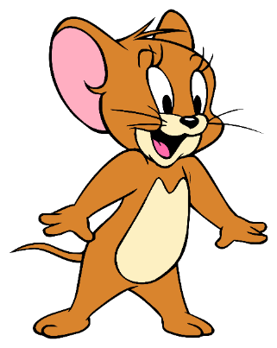


6,9 : 0,23 = ?
30
20
40
50

Slide 4
0,36 : 0,12 = ?
4
2
3
5

Slide 5
11 : 4 = ?
2,75
2,25
2,55
2,65

Slide 6





Slide 7


Slide 8

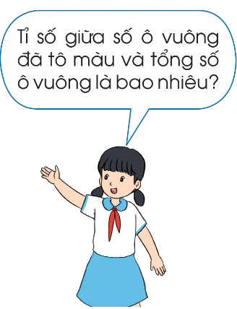

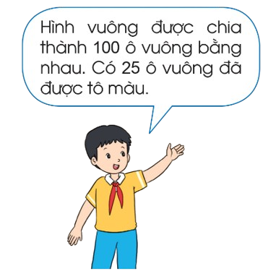


Slide 9
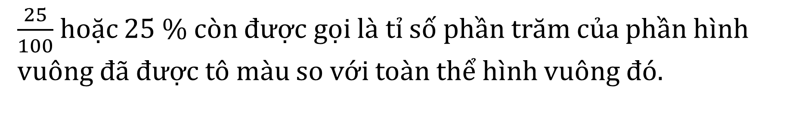
Tỉ số giữa số ô vuông đã tô màu và tổng số ô vuông là $\frac{25}{100}$
Ta nói: Hai mươi lăm phần trăm hình vuông đã được tô màu.
Viết $\frac{25}{100}$ hoặc 25 %. Vậy $\frac{25}{100}$ = 25 %
$\frac{25}{100}$ hoặc 25 % còn được gọi là tỉ số phần trăm của phần hình vuông đã được tô màu so với toàn thể hình vuông đó.
Ta còn có thể nói: Tỉ số phần trăm của phần hình vuông đã được tổ màu và toàn thể hình vuông đó là 25%.

Slide 10





Hương Thảo – Zalo 0972115126

Slide 11
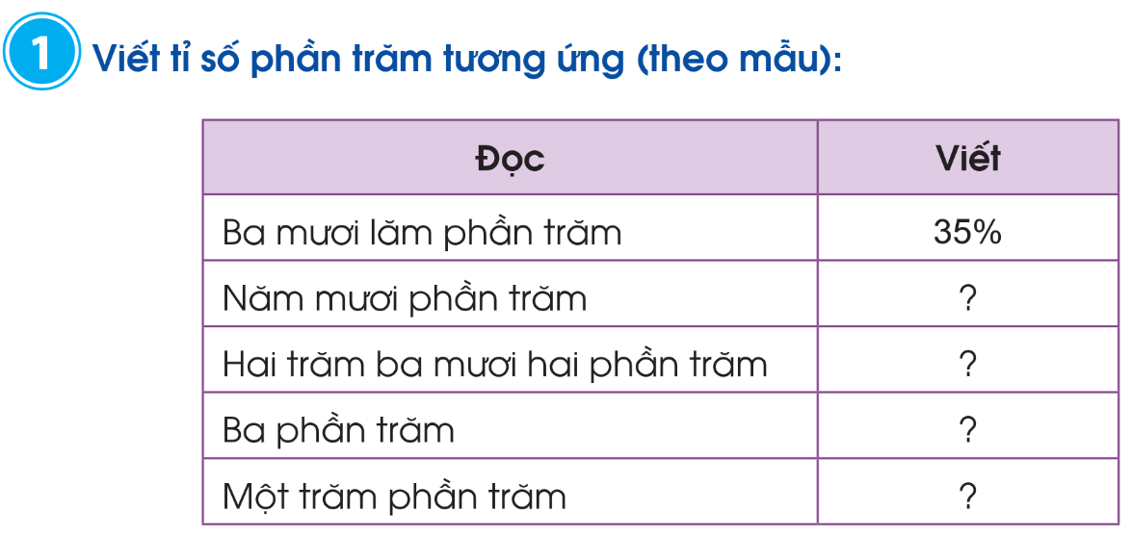
50 %
232 %
3 %
100 %

Slide 12
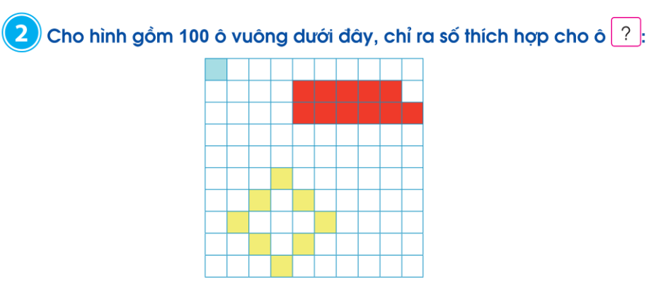

Slide 13
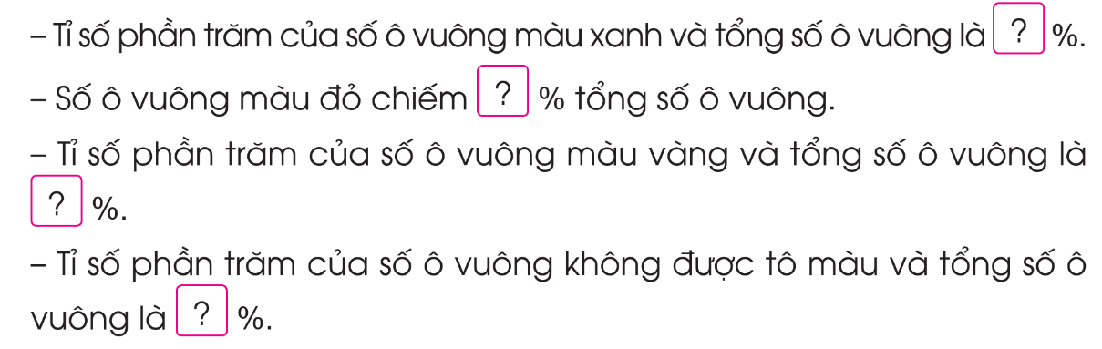
1
11
8
80

Slide 14


Slide 15


Mùa hè đến rồi, hãy cùng nhau đi tham quan khu vườn mùa hè, vượt qua các thử thách để thu hoạch thật nhiều trái cây tươi ngon nhé!

Slide 16




















NHấn vào cô gái để di chuyển đến các loại cây, kích vào cây để đến silde câu hỏi. NHấn vào bảng để đến slide bài mới.
Chúc mừng bạn đã thu hoạch được rất nhiều trái cây thơm ngon!
Notes:
NHấn vào cô gái để di chuyển đến các loại cây, kích vào cây để đến silde câu hỏi. NHấn vào bảng để đến slide bài mới.

Slide 17














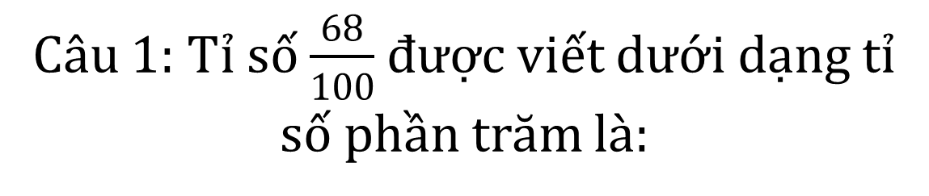
Câu 1: Tỉ số $\frac{68}{100}$ được viết dưới dạng tỉ số phần trăm là:
86%
8,6%
68%
6,8%
NHấn vào quả táo để quay về
Notes:
Nhấn vào quả để quay lại câu hỏi

Slide 18





Câu 2: Lớp 5A có 17 học sinh nam và 18 học sinh nữ. Tỉ số của số bạn nữ và tổng số học sinh của cả lớp là:
$$\frac{18}{17}$$
$$\frac{18}{35}$$
$$\frac{35}{18}$$
$$\frac{17}{35}$$
Notes:
Nhấn vào quả để quay lại câu hỏi

Slide 19





Câu 3: Lớp 5A có 17 học sinh nam và 18 học sinh nữ. Tỉ số của số bạn nam và tổng số học sinh của cả lớp là:
$\frac{18}{35}$
$\frac{17}{35}$
$\frac{17}{18}$
$\frac{18}{17}$
Notes:
Nhấn vào quả để quay lại câu hỏi

Slide 20




Câu 4: Lớp 5A có 17 học sinh nam và 18 học sinh nữ. Tỉ số của số bạn nam và số bạn nữ là:
$$\frac{18}{17}$$
$$\frac{18}{35}$$
$$\frac{17}{18}$$
Notes:
Nhấn vào quả để quay lại câu hỏi

Slide 21
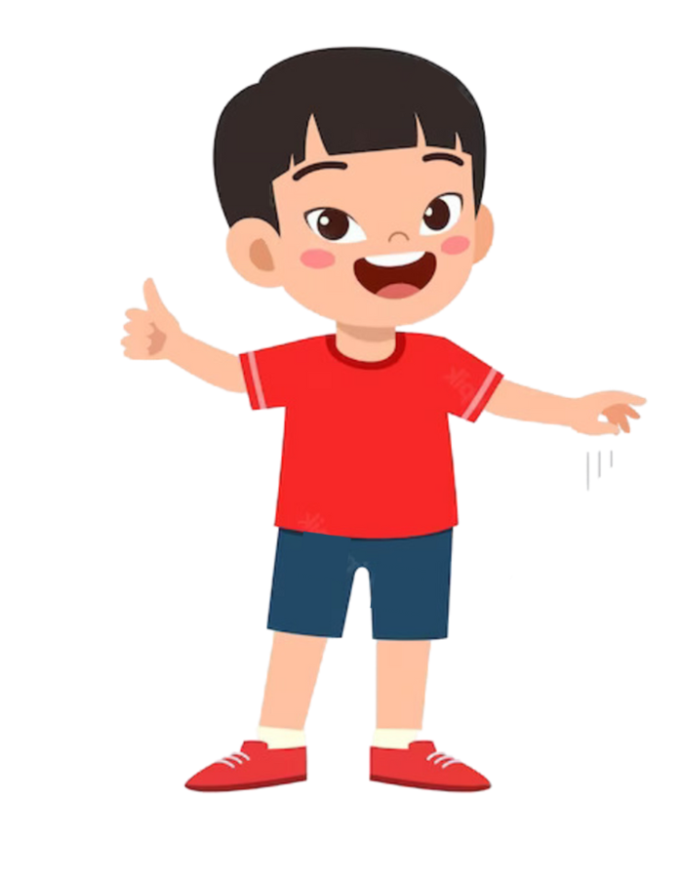
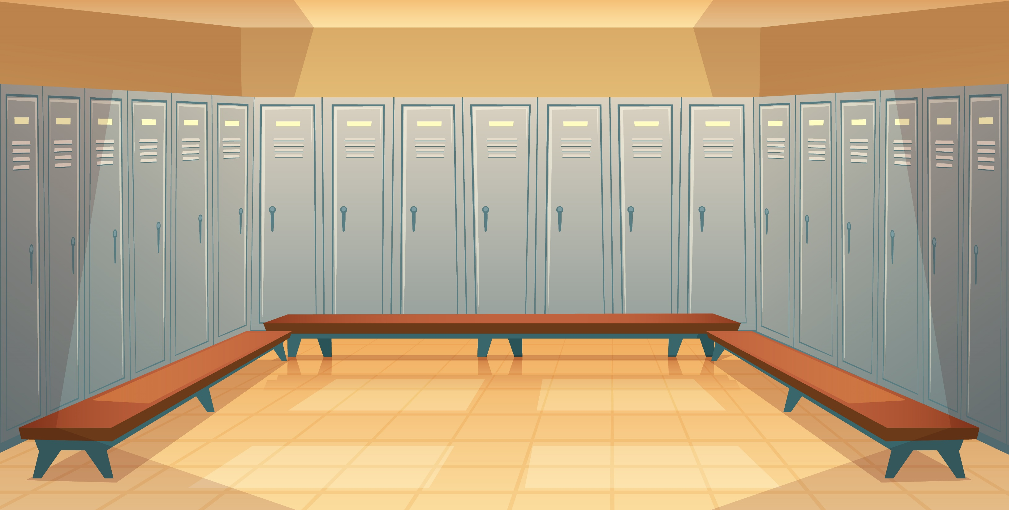



GV GHI DẶN DÒ Ở ĐÂY.
GV GHI DẶN DÒ Ở ĐÂY.
GV GHI DẶN DÒ Ở ĐÂY.
GV GHI DẶN DÒ Ở ĐÂY.
Hương Thảo – Zalo 0972115126

Slide 22





NỖ LỰC HẾT MÌNH
Thầy cô cần giáo án điện tử lớp 12345 bộ KNTT và CD nhắn e gửi nhé
Mời bạn QUYÉT MÃ ZALO vào nhóm zalo miễn phí
Để cập nhật các tài liệu mới và hay nhất cấp tiểu học

Slide 23



TẠM BIỆT VÀ HẸN GẶP LẠI
TẠM BIỆT VÀ HẸN GẶP LẠI

